Slide 1


Présentation de projet
FABRE Arthur / CALMELS Gaëlle TSI²
Année scolaire 2013 / 2014

Slide 2
Introduction
Arthur et moi savions depuis l’annonce du début du projet de groupe, que nous voulions développer un petit jeu. Nous voulions réaliser un Tetris, mais cela était trop difficile. Nous avons donc remodelé les règles afin que notre projet puisse être réalisable.

Slide 3
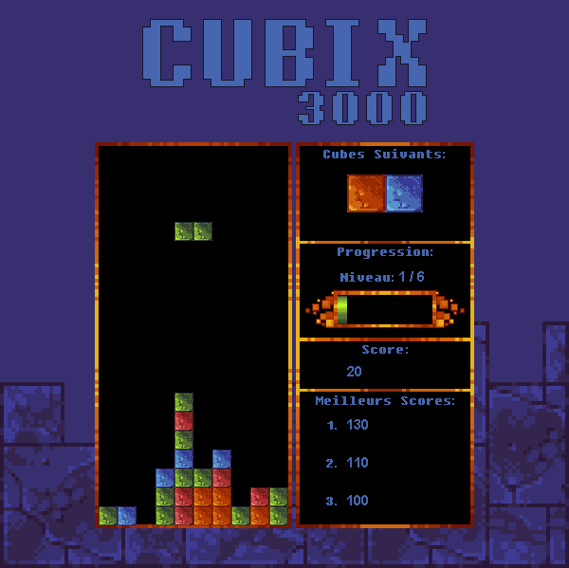
Règles du jeu
Gagner des points :
Aligner 3 cubes ou plus de la même couleur
Passer au niveau supérieur :
Avoir amassé assez de points
Difficultée : ( en fonction du niveau)
Plus de couleurs
Descente des cubes plus rapide
Nombre de points à obtenir plus grand

Slide 4
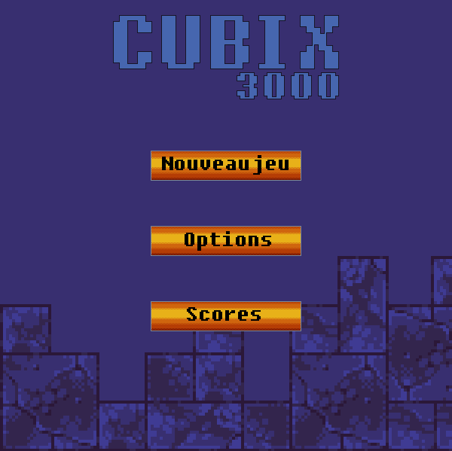
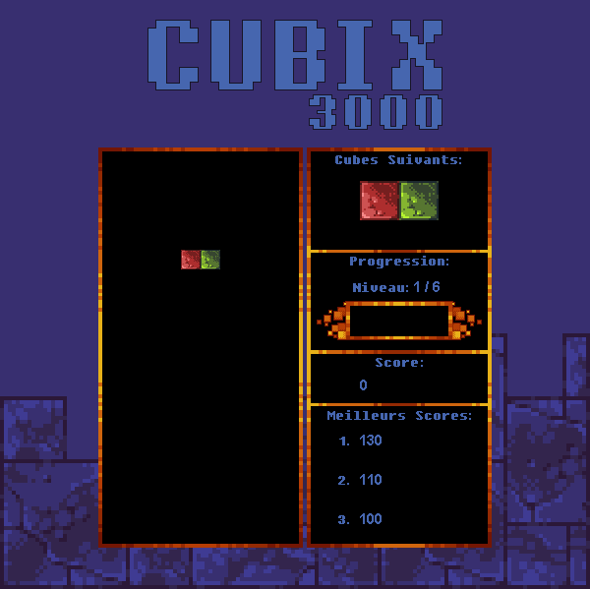
Fonctionnement général
Séparation du programme en deux parties :
répartition des tâches : menu (Gaëlle) / jeu (Arthur)
Communication assurée par des documents texte
Interface menu
Interface de jeu

Slide 5
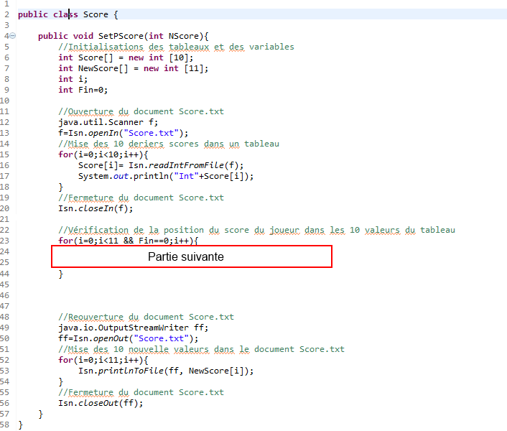
Modification du score
Les 10 derniers scores se trouvent dans un document appelé « Score.txt »
Le score de fin de partie est comparé aux autres pour définir sa position
Les scores ainsi redéfinis sont réécrits dans le document « Score.txt »

Slide 6
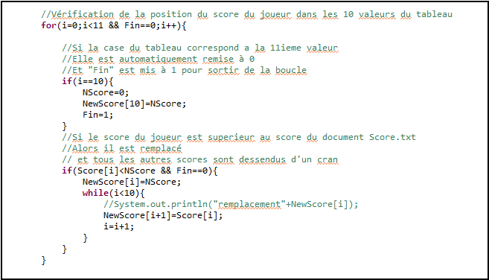
Boucle FOR
Cette fonction traite le classement des scores.
Deux boucles assurent son bon fonctionnement.
Elle utilise deux tableaux pour procéder au tris

Slide 7
Conclusion
Nous avons mené à terme le développement d’un mini jeu en Java. Le jeu est fonctionnel et nous avons pensé à plusieurs façons de l’améliorer.
Ajout d’un bouton pause
Mode Daltonisme
Difficulté extrême (niveaux de gris)
Blocs spéciaux

